Slide 1


Un outil de modélisation 1D pour prendre des décisions rapides lorsque des inondations sont appréhendées
Sonia Béland,
Directrice du Bureau de la sécurité civile et coordonnatrice municipale de la sécurité civile
Ville de Gatineau
Marcel Roy, ing.
Conseiller technique et développement des affaires
JFSA Québec inc.
Séminaire en sécurité civile de l’ASCQ
Rivière-du-Loup
17 mai 2023

Slide 2
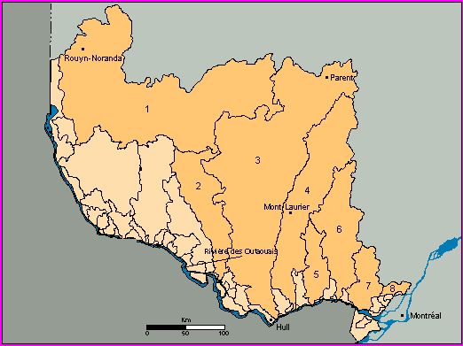
Contexte particulier de la Ville de Gatineau en lien avec les crues printanières
Rivière des Outaouais:
146 300 km²
Rivière Gatineau (3)
23 908 km²

Slide 3
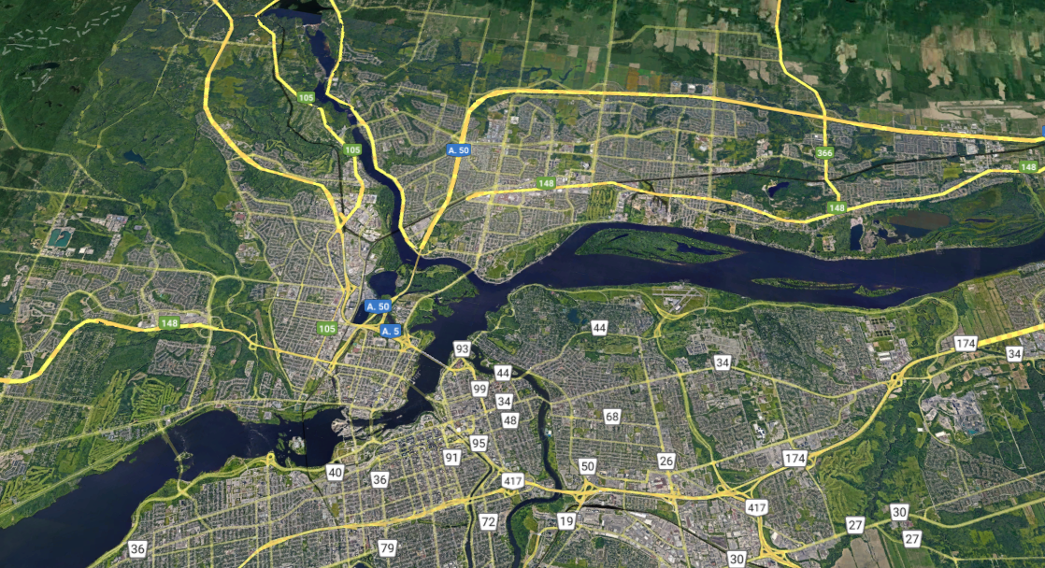
Contexte particulier de la Ville de Gatineau en lien avec les crues printanières
Barrage des Rapides-Farmer
Rivière Gatineau
Rivière des Outaouais
Rivière des Outaouais
Barrage des Chaudières

Slide 4
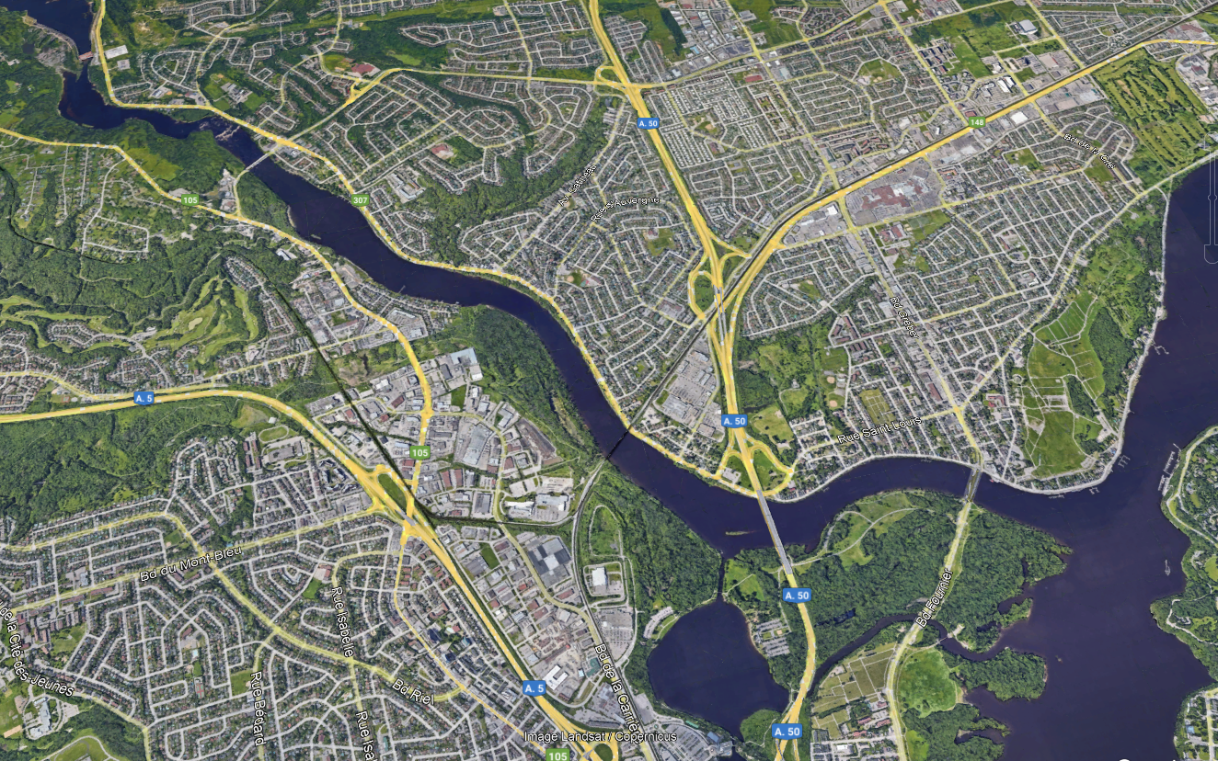
Contexte particulier de la Ville de Gatineau en lien avec les crues printanières
Zones sensibles aux inondations
sur la rivière Gatineau

Slide 5
Avant le 22 mai 2022
Inondation imminente le long de la rivière Gatineau;

Slide 6
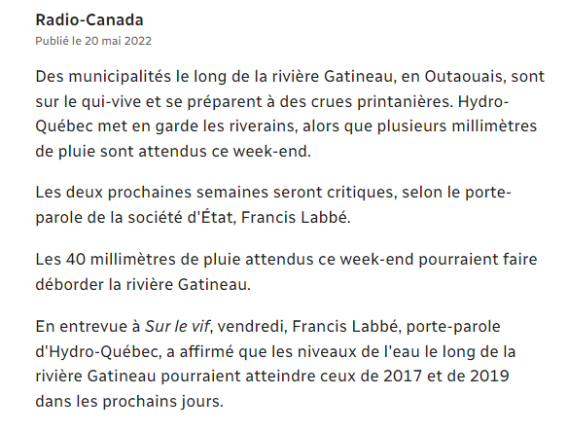
Avant le 22 mai 2022

Slide 7
Avant le 22 mai 2022
Inondation imminente le long de la rivière Gatineau;
Analyse de l’information par le Bureau de la sécurité civile de la Ville de Gatineau;

Slide 8
Avant le 22 mai 2022
Inondation imminente le long de la rivière Gatineau;
Analyse de l’information par le Bureau de la sécurité civile de la Ville de Gatineau;
Le manque d’information, de précision et de communication amène des enjeux majeurs pour prendre les meilleures décisions;

Slide 9
Avant le 22 mai 2022
Inondation imminente le long de la rivière Gatineau;
Analyse de l’information par le Bureau de la sécurité civile de la Ville de Gatineau;
Le manque d’information, de précision et de communication amène des enjeux majeurs pour prendre les meilleures décisions;
Est-ce que l’inaction est une option ?

Slide 10
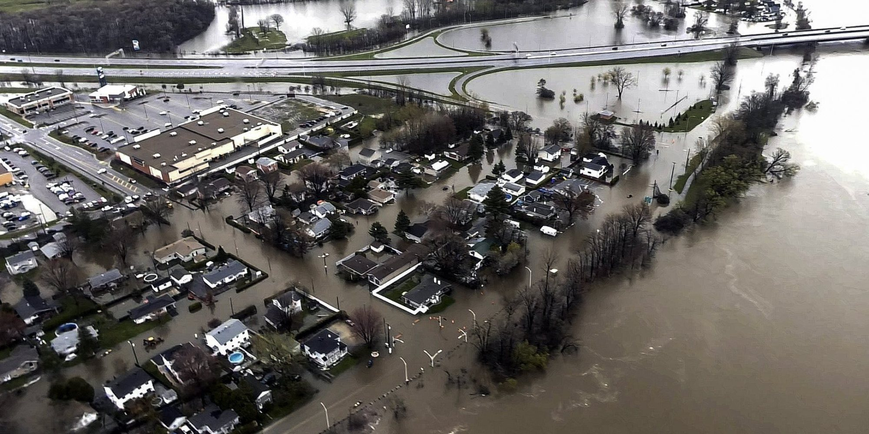
Se mobiliser et se préparer au pire

Slide 11
Quel message on veut
transmettre à la population ?

Slide 12
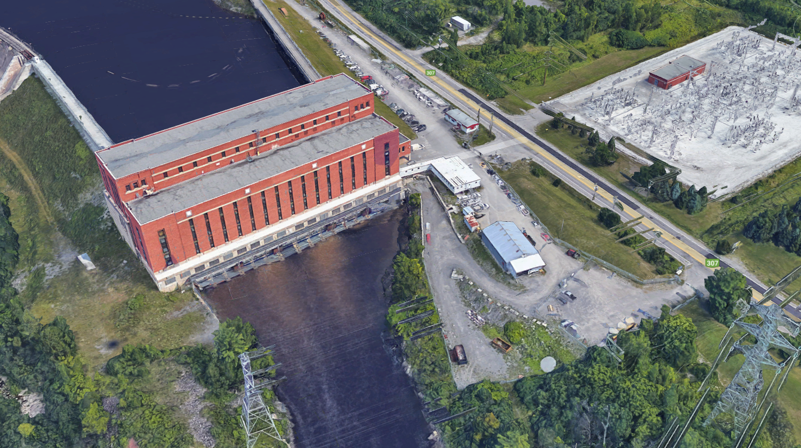

22 mai 2022
Le dimanche 22 mai 2022, Hydro-Québec annonce que le débit qui transitera par le barrage des Rapides-Farmer le jeudi 26 mai sera sensiblement le même que le débit enregistré lors des inondations 2017 et 2019. Ce qui laisse 4 jours aux citoyens riverains et la Ville de Gatineau pour se préparer.
1 200 m³/s

Slide 13
Première demande d’analyse hydraulique de la rivière Gatineau
Dans le cadre des inondations 2017 et 2019, la Ville de Gatineau a procédé, comme beaucoup d’autres villes au Québec, à la réalisation d’un modèle hydraulique 2D du comportement de la rivière Gatineau et de la rivière des Outaouais.
Bien qu’intéressant, un modèle 2D demande un temps de calcul pour un scénario de débit « X » de l’ordre de 18 heures, ce qui est beaucoup trop long en période de crise où des décisions se doivent d’être prise rapidement.

Slide 14
Experts pour aider le Bureau de la sécurité civile dans la prise de décisions
Pendant cette période d’incertitude du 22 au 23 mai 2022, la Ville de Gatineau a finalement retenu les services de JFSA en soirée, consultant expert en ressources hydriques afin de questionner le comportement anticipé de la rivière selon le débit annoncé au barrage des Rapides-Farmer.

Slide 15
Présentation des conclusions de la modélisation
En moins de 12 h, soit le 24 mai au matin, JFSA a présenté les résultats de la simulation 1D aux membres de l’OMSC de la Ville de Gatineau mobilisé au CCMU afin de les informer du comportement anticipé de la rivière Gatineau:
Aucune inondation à prévoir sur la rivière Gatineau;
Pour obtenir une inondation similaire à 2017 ou 2019, le débit au barrage des Rapides-Farmer devrait être le double de celui annoncé par Hydro-Québec.

Slide 16
Outil de modélisation 1D
L’outil 1D de la rivière Gatineau de 2009 est un modèle hydraulique simple et efficace qui permet de comprendre et de générer le niveau d’eau anticipé selon le débit au barrage des Rapides-Farmer et selon la condition frontière avec la rivière des Outaouais. La condition frontière représente le point de jonction entre la rivière Gatineau et la rivière des Outaouais.
Une simulation (débit/hauteur) prend en moyenne de 10 à 15 secondes, comparativement à 18 heures pour un modèle 2D.

Slide 17
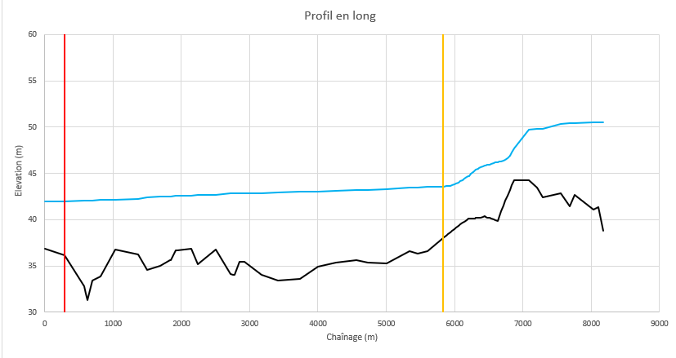
Définition
Condition frontière avec la rivière des Outaouais
Rivière des Outaouais
Barrage des Rapides-Farmer
Niveau d’eau
Profil du fond de la rivière Gatineau

Slide 18
Définition
Condition frontière avec la rivière des Outaouais

Slide 19
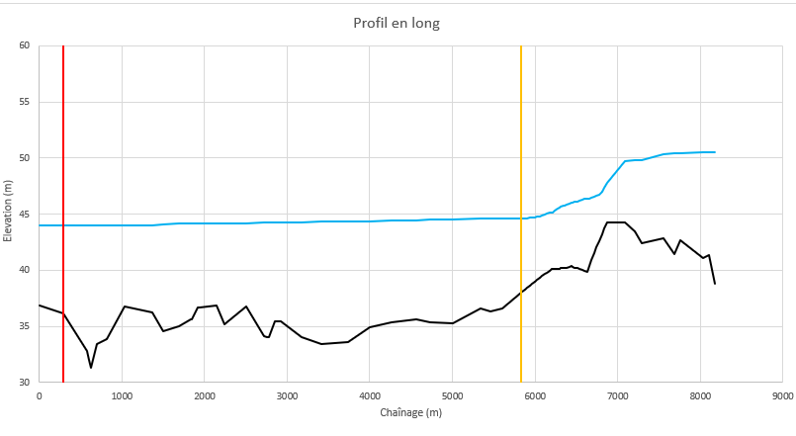
Définition
Condition frontière avec la rivière des Outaouais
Niveau d’eau

Slide 20
Définition
Condition frontière avec la rivière des Outaouais
Pour un même débit, le niveau sera variable selon le niveau de la rivière des Outaouais

Slide 21

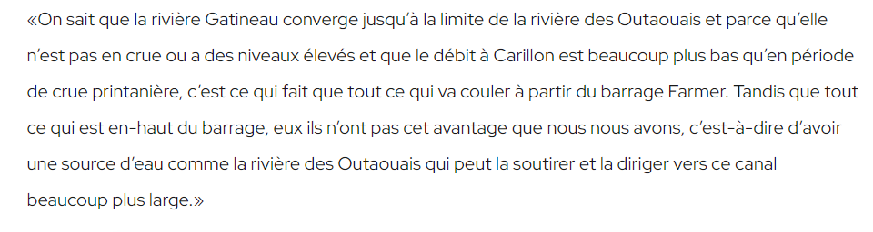
22 mai 2022
Inondation imminente entre le barrage des Rapides-Farmer et la jonction de la rivière des Outaouais

Slide 22
L’outil d’aide à la décision
Comment répéter le travail de 2022, mais sans avoir à demander systématiquement l’aide de ressources externes (JFSA dans cet exemple) ?
En février 2023, JFSA a proposé de créer un outil d’aide à la décision simple et efficace qui ne demande aucune connaissance en hydrologie ou en hydraulique, et qui permet de connaître instantanément le niveau d’eau tout le long du tracé de la rivière Gatineau entre le barrage des Rapides-Farmer et la rivière des Outaouais.

Slide 23
L’outil d’aide à la décision
L’outil utilise le modèle 1D développé en 2009 ainsi que 40 000 combinaisons de débit / condition frontière. Le débit peut varier de 500 m³/s jusqu’à 3 000 m³/s et la condition frontière de 42 m à 46 m, soit dans les deux cas des périodes de retour largement supérieures à 100 ans.
En jours de calculs d’ordinateur (24 h / 7j)
1D pour 40 000 sim.
représente 15 jours de travail
2D pour 40 000 sim.
représente 30 000 jours de travail ou 82 ans

Slide 24
L’outil d’aide à la décision
L’outil calcule le niveau d’eau pour +/- 50 sections de la rivière Gatineau ce qui génère +/- 2 000 000 niveaux d’eau pour les 40 000 combinaisons de calcul débit/hauteur.
Les résultats sont par la suite enregistrés dans un fichier Excel avec cellules bloquées afin d’éviter que par inadvertance les données soient corrompues.
Deux curseurs horizontaux permettent de faire varier le débit selon les plages de 500 à 3 000 m³/s pour le débit et de 42 à 46 m pour le niveau de la condition frontière.

Slide 25
Leçons apprises
La Ville de Gatineau a probablement pris les meilleures décisions avec les informations qu’elle avait au moment que celles-ci étaient connues. Mais, est-ce qu’elle aurait pu faire mieux si elle avait eu un meilleur outil d’aide à la décision ?
La réponse est oui, bien évidemment!
Il est important de pouvoir se fier à des outils d’aide à la décision fiables lorsque des inondations sont imminentes. Mais, est-ce qu’ils permettent une décision rapide lorsque les minutes sont comptées ?
La plupart du temps, non! Mais, il existe une solution, comme celle développée pour la Ville de Gatineau.

Slide 26
Leçons apprises
La rivière Gatineau est principalement influencée par le niveau d’eau de la rivière des Outaouais.
Le seul tronçon qui est peu affecté par la rivière des Outaouais se trouve dans la zone des rapides entre le barrage des Rapides-Farmer et le pont Alonzo.

Slide 27
Épisode d’inondation de 2023
La Ville de Gatineau vient de subir une autre inondation importante en 2023 et l’outil a été utilisé tout au long de la période critique pour bien planifier ses actions ainsi que déterminer le niveau de services offerts à la population.

Slide 28
Questions ?

